Slide 1
Sculture cicladiche nel Museo Archeologico Nazionale di Atene

Slide 2
Arte cicladica, testa di idolo femminile, 2600-2500 av. Cr, marmo dall’isola greca di Keros

Slide 3
Figura femminile seduta con gambe incrociate, sec –IV millennio av Cr., marmo presubilmente di Amorgos, ( Cicladi )

Slide 4
Idolo a occhi concorpo convesso, Asia occidentale, 3.300-3.000 av. Cr., alabstro gessoso

Slide 5
Arte cicladica Suonatore di arpa maschio di Keros ( 2600-2300 a.C., Museo Archeologico Nazionale, Atene)

Slide 6
Figura a forma di violino, Cicladi, 3.300-2.700 av. Cr. , marmo

Slide 7
Figura incinta del tipo Spedos antico, Cicladi, 2.700- 2.300 av. Cr., marmo

Slide 8
Tre figurine, Età del Bronzo, della prima età cicladica

Slide 9
Suonatore di arpa, da Thera, Cicladi, 2.700-2.300 av. Cr., marmo

Slide 10
Arte ciclica Suonatore di arpa di marmo (EC II; Badisches Landesmuseum, Karlsruhe)

Slide 11
Arte ciclica Figura femminile in marmo (3000 a.C. circa, Brooklyn Museum

Slide 12
Statuetta in marmo delle Cicladi, tipo Plastiras

Slide 13
Arte ciclica Statuina in marmo femminile di Naxos, tipo Louros (AC I-II, 2800-2700 a.C., Ashmolean Museum, Oxford) Tipologia Louros (schematica e naturalistica)[modifica | modifica wikitesto] Statuetta in marmo femminile, tipo Kapsala (AC II, 2700-2600 a.C., British Museum)

Slide 14
Arte ciclica Statuetta in marmo femminile, tipo Kapsala ( 2700-2600 a.C., British Museum)

Slide 15
Arte ciclica Statuetta in marmo femminile, tipo Chalandriani (AC II, 2400-2200 a.C., British Museum)

Slide 16
Arte ciclica Figurina di marmo femminile di Creta, varietà di Koumasa ( 2800-2200 a.C., Museo Archeologico di Chania

Slide 17
Figurina femmina in marmo di Naxos, tipo Plastiras ( 3200-2800 a.C., Ashmolean Museum, Oxford)

Slide 18
Torso femminile in pietra più scura con un foro nella gola e cosce di dírkama, tipo Plastiras (AC I, 2800-2700 a.C., Museo della Thera preistorica)

Slide 19
Un idolo delle Cicladi (Museo Archeologico di Heraklion)

Slide 20
"Padella" delle Cicladi, in terracotta con decorazione a spirale stampata e ritagliata ( 2700 a.C. circa, fase Kampos)

Slide 21
Tipo canonico femminile, primo lavoro della varietà Spedos (Museo Goulandris dell'arte cicladica)

Slide 22
Arte ciclica Testa di una figura femminile, tipo Spedos, cultura Keros-Syros ( 2700-2300 a.C., Louvre

Slide 23
Figura d'oro di uno stambecco di Santorini, tardo Cicladico (XVII secolo a.C.)

Slide 24
idoli cicladici a forma di violino

Slide 25
Prime statuette in terracotta di Santorini (2100 a.C. circa, Museo della cultura cicladica)

Slide 26
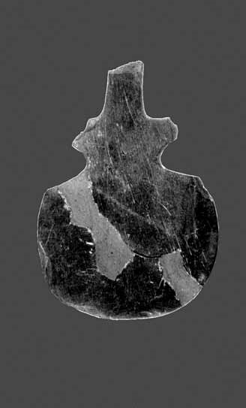
idolo a violino scultura cicladica

Slide 42
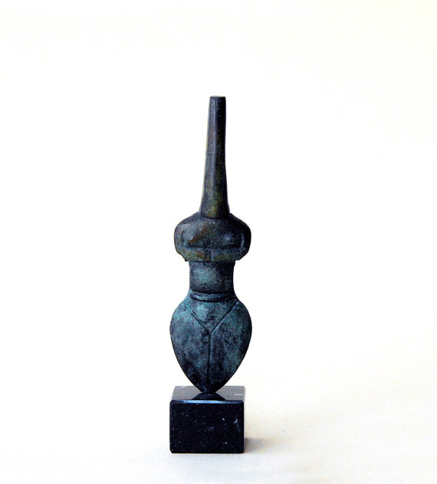

Slide 43
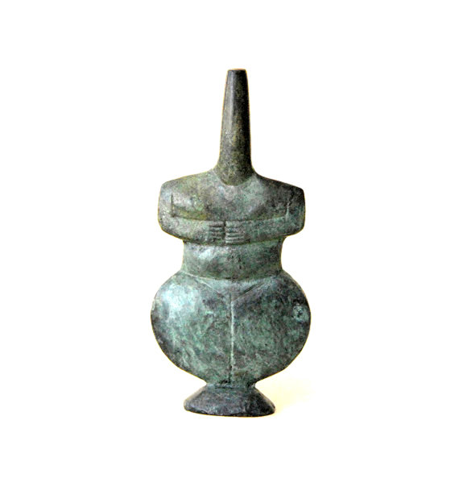
Idolo a forma di violino, Goulandris Foundation – Museum of Cycladic Art

